Slide 1
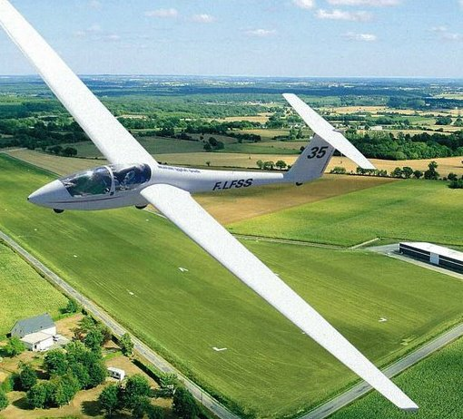
Projet de Développement
PLANEUR DURABLE 2012
Handisport
Environnement
Scolaires
Féminines
Haut niveau
Pour tous!
AG 2012 « Planeurs d’Ille-et-Vilaine »

Slide 2
Les Planeurs d’Ille-et-Vilaine (PIV)
Unique association de vol à voile en Ille-et-Vilaine
  Issue de la section vol à voile de l’Aéro-Club de Rennes Ille-et-Vilaine qui existait depuis 1934
Basée sur l’aérodrome communautaire du Grand-Fougeray à Saint-Sulpice des Landes
  Depuis l’ouverture de cette plate-forme en mai 2011
Activités :
  Initiation : accueil de 300 personnes par an, tous âges,
  Formation : au pilotage ou à l’instruction, ouverture vers les métiers,
  Sport-Compétition : des sportifs de haut-niveau, des membres de l’équipe de France, des compétiteurs de tout niveau,
  Handisport : 1er pilote breveté planeur en Bretagne,
  Voltige en planeur.

Slide 3
Les moyens de PIV
Bénévoles :
  80 membres
  dont 12 instructeurs et 11 pilotes remorqueurs
  3 mécaniciens aéro
Matériels :
  11 planeurs
    aucun n’est aujourd’hui adapté handisport (absence de malonnier)
  1 motoplaneur
  1 avion remorqueur
  1 simulateur de vol
PIV bénéficie du soutien de la Fédération Française et du Comité Régional de Vol à Voile de Bretagne
  Mise à disposition de l’animateur régional
  Mise à disposition des planeurs régionaux dont le planeur biplace handiplaneur, équipé d’un malonnier

Slide 4
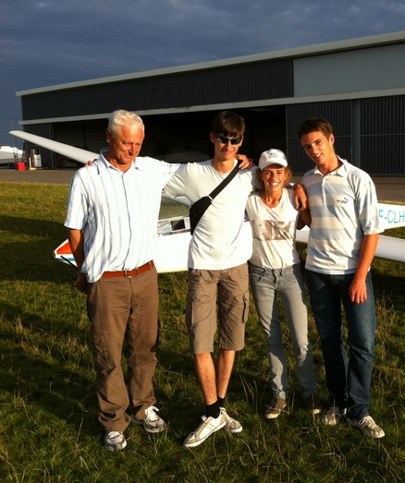
Bilan 2011 : Première année à LFSS
Un SUCCES !
Objectifs atteints :
  Nombre de licenciés : 73
    Dont 20 nouveaux licenciés habitant à moins de 15km de l’aérodrome
  Nombre de brevets de pilote planeur décernés : 7
    Dont 4 issus de la classe aéroplaneur du lycée Jean Brito à Bain de Bretagne
    1er brevet planeur pilote handi en Bretagne : Laurent Mourier
  2 instructeurs formés à Saint-Sulpice
  Activités :
    2 200 heures de vol
    1 800 décollages
    70 000km réalisés en vol sportif

Slide 5
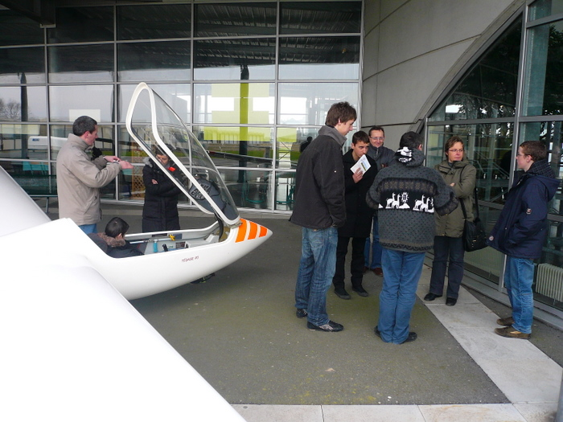
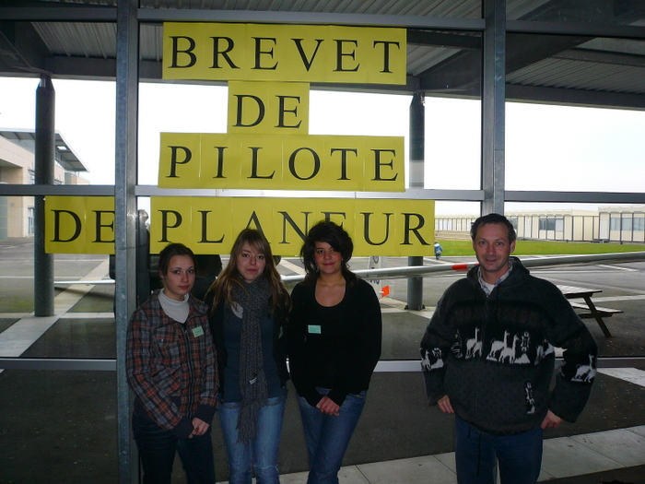
Classe Aéroplaneur Lycée Jean-Brito
PIV et le Lycée Jean Brito proposent une classe aéroplaneur
Les élèves préparent :
  Brevet d’Initiation Aéronautique
  Brevet de Pilote de Planeur
Ils découvrent les métiers de l’air et rencontrent des professionnels
  PIV est correspondant d’Air Emploi
En 2011 : 4 élèves, 4 brevets
En 2012 : 11 élèves attendus!

Slide 6
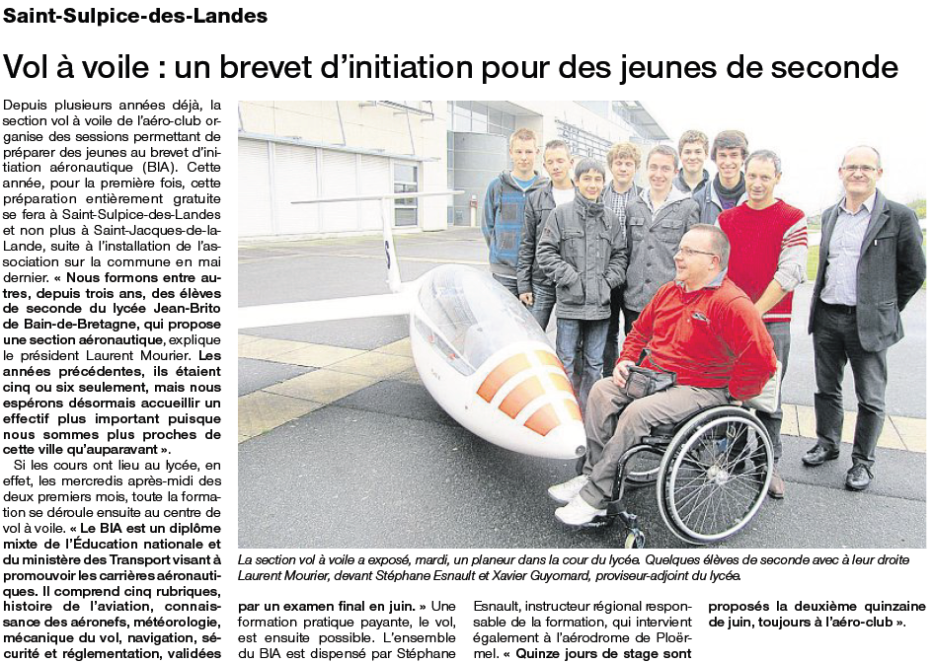
Ouest-France 12 novembre 2011

Slide 7
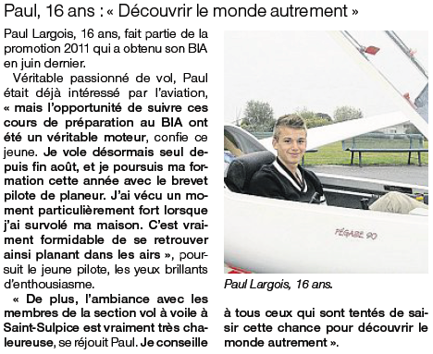
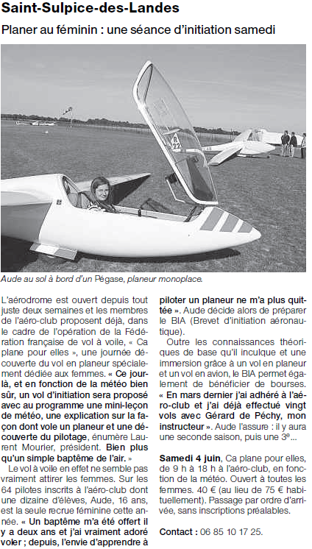
Témoignage d’un jeune du Lycée Jean Brito
Au féminin!

Slide 8
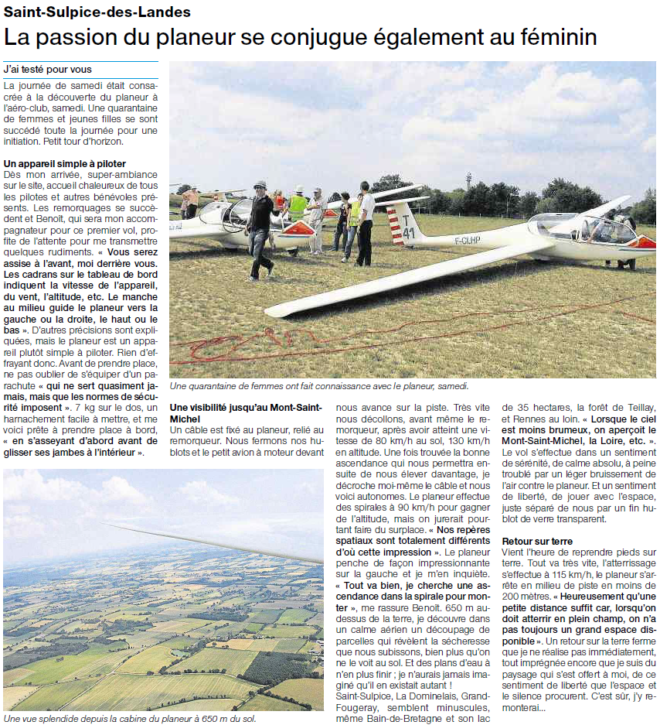
Ouest-France 7 juin 2011

Slide 9
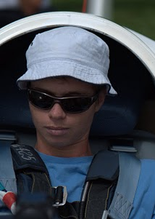
La filière rennaise des jeunes sportifs
2011 :
  Championnat du Monde Juniors 2011
    Benjamin Vadès : 12ème
  Nombreuses participations en compétitions nationales et régionales
  2 nouveaux instructeurs -25 ans :
  Damien Cadiot et Antoine Martorana
2012 :
  SHN Jeunes : Benjamin Vadès, Hugues Colin
  Espoir : Antoine Martorana
  Espoirs fédéraux : David Le Potier, Aude Untersee
  Première participation pour Timothée Pierre… et d’autres attendues!

Slide 10
Constats
Club dynamique, bonne insertion locale.
Mais nous sommes conscients que notre forte activité se traduit par des nuisances sonores envers les riverains du fait de l’utilisation d’un avion remorqueur vétuste.
C’est pourquoi une expérimentation du décollage au treuil a été conduite en septembre 2011.
Le bilan s’est montré positif et le conseil d’administration PIV du 05 novembre 2011 a acté la nécessité d’utiliser le treuil comme moyen de lancement principal
  plus respectueux de l’environnement, totalement silencieux
  plus accessible : baisse du coût de lancement, baisse des tarifs
Ce changement doit aussi permettre de développer la pratique handisport.
Pour cela le club Planeurs d’Ille-et-Vilaine présente le projet de développement « Planeur Durable 2012 »

Slide 11
Projet « Planeur Durable 2012 »
Projet d'équipement visant à répondre aux missions prioritaires de PIV :
  Handisport : accès des personnes handicapées à toutes les phases de l’activité : vol en monoplace adapté et lancement des planeurs
  Insertion - Environnement : réduction des nuisances sonores riverains
  Accueil du plus grand nombre et des scolaires : baisse des coûts de pratique par modernisation du moyen de lancement
  Sport : émulation et haut niveau, fidélisation des membres
Ce projet se décompose en 3 lots, par ordre de priorité :
  Lot 1 : Mise en place d'un handi-treuil comme moyen de lancement principal
    Objectif : Mars 2012
  Lot 2 : Adaptation parc planeur : handi-planeur monoplace et performance
    Objectif : Mars 2012 et hiver 2012-2013
  Lot 3 : Actualisation et mutualisation remorqueur
    Objectif : 2015

Slide 12
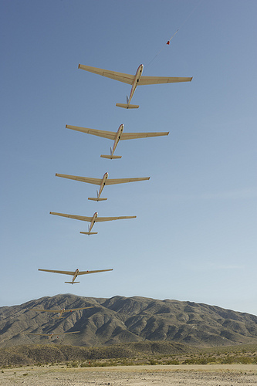
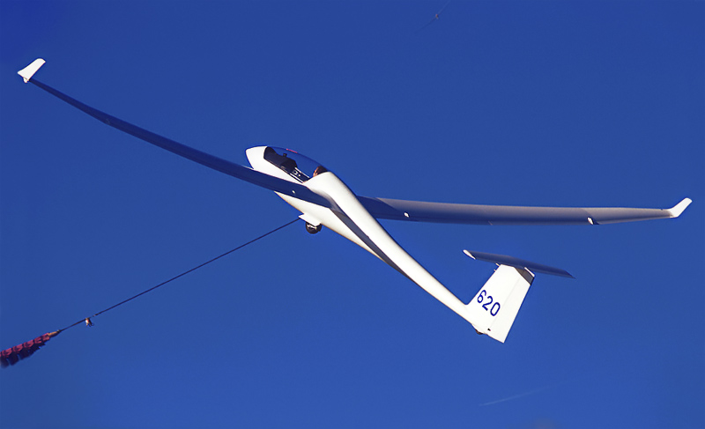

Lot 1 : Treuil

Slide 13
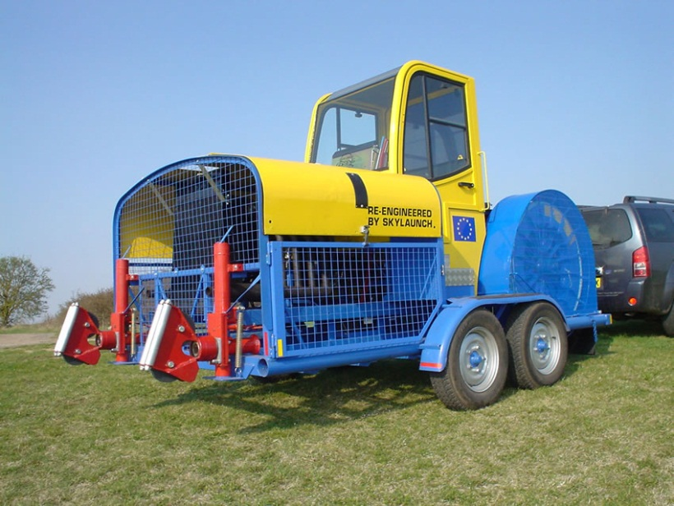
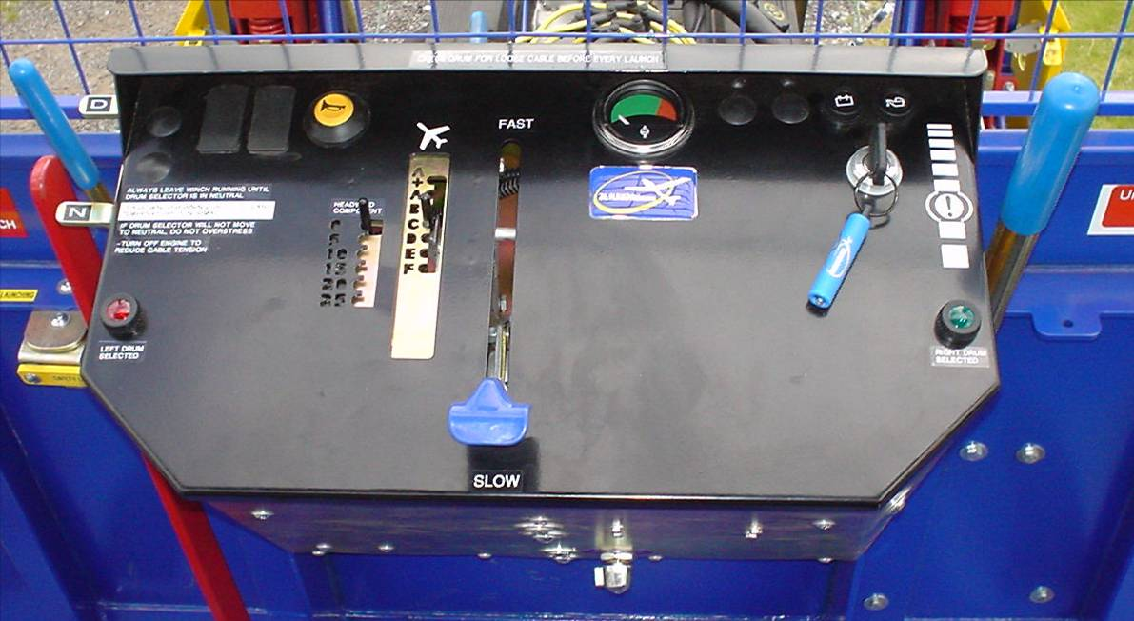
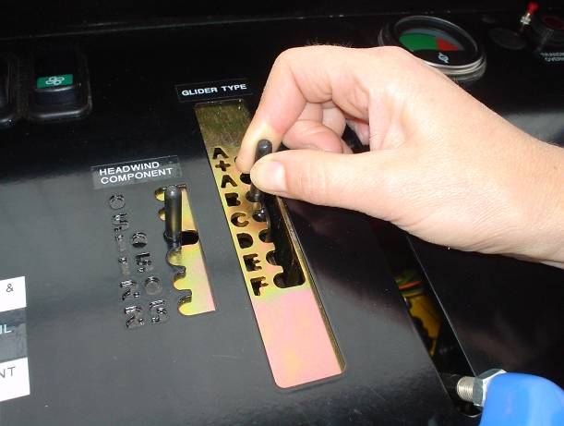
Lot 1 : Treuil
Le treuil est un moyen de lancement moderne offre les avantages suivants :
  Silence : le moteur du treuil au sol n’est audible qu’à quelques dizaines de mètres
  Environnement : un décollage au treuil consomme 4 à 5 fois moins de carburant, et rejette d’autant moins de CO²
  Economie : un décollage au treuil coûte 8€ contre 23€ au remorqueur
  Facilité : tout à chacun peut conduire le treuil après quelque jours de formation, sans nécessité de qualification préalable (même sans être pilote)
  Intégration du handicap : le treuil ne nécessite pas l’utilisation des jambes. Une personne en fauteuil roulant peut contribuer au lancement des planeurs
L’avion remorqueur conserve les avantages suivants :
  Dans certaines conditions aérologiques, la piste de Saint-Sulpice étant étroite, seul l’avion remorqueur permet aux planeurs de rejoindre les courants ascendants voire de décoller.

Slide 14
Lot 1 : Treuil
C’est pourquoi il est recommandé
une activité avec décollages mixtes à Saint-Sulpice :
  Treuil : moyen de décollage principal utilisé pour 75% des décollages
  Avion remorqueur : moyen de secours utilisé dans certaines conditions aérologiques ou pour certaines activités (ex : compétition). 25% des décollages
L’activité treuil à LFSS est autorisée par l’Aviation Civile.
La mise en œuvre d’un treuil à Saint-Sulpice ne requiert plus que des investissements :
  En Matériel :
    Achat d’un treuil équipé
    Achat d’une voiture permettant de remonter les câbles
    Modification du parc planeur des Planeurs d’Ille-et-Vilaine afin qu’il soit treuillable
  En Formation :
    Des membres du club à l’utilisation du treuil

Slide 15
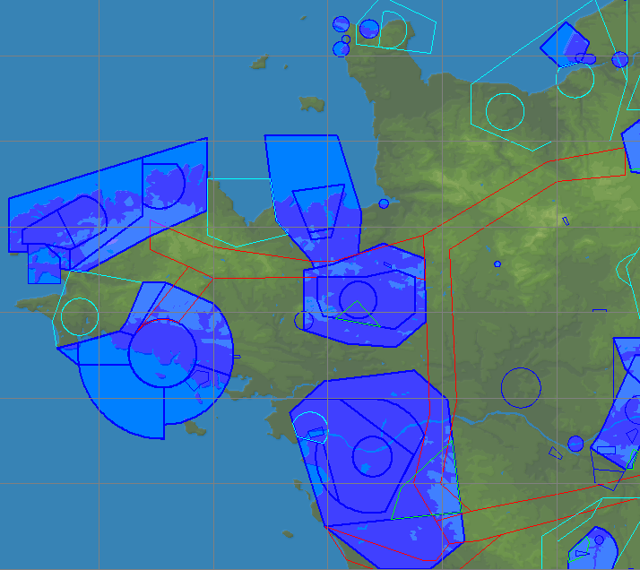

Les clubs de vol à voile Grand-Ouest 2012
17 clubs dans l’Ouest

Slide 16
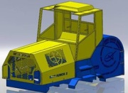
Les treuils du Grand-Ouest en 2012
17 clubs dans l’Ouest
9 treuils en 2012
7 treuils en 2011
3 treuils en 2000
2 treuils en 1990

Slide 17
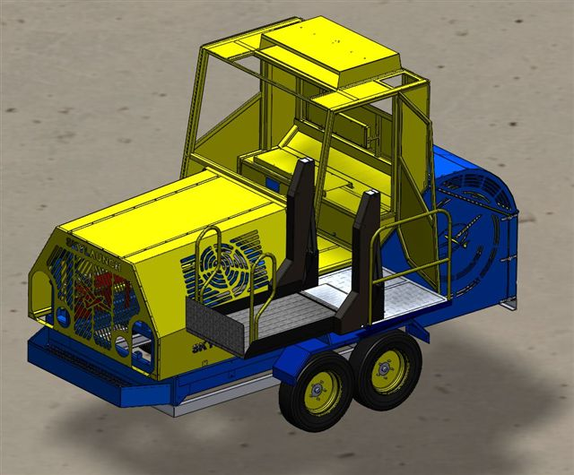
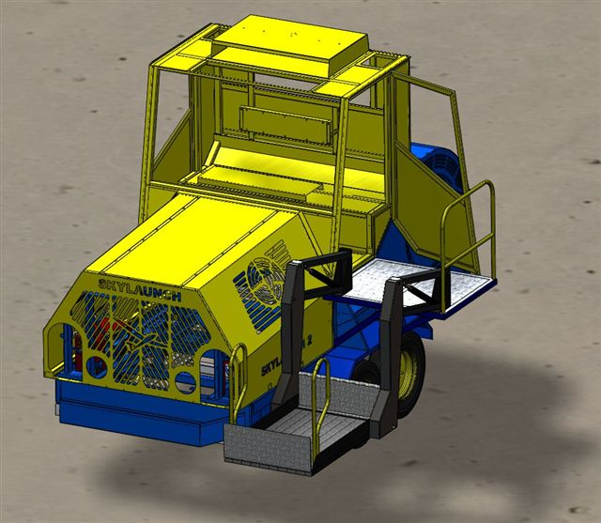
Lot 1 : Handi-Treuil
Il est possible d’équiper un treuil avec un ascenseur permettant aux personnes en fauteuil d’accéder aux commandes du treuil.
Les personnes à mobilité réduite pourront non seulement piloter un planeur mais également piloter le treuil.
  Intégration étendue au sein du club!

Slide 18
Lot 1 : Handi-Treuil
Le treuil permettra une baisse majeure des nuisances sonores ressenties par les riverains.
L’handi-treuil permettra un intégration des licenciés handicapés dans toutes les composantes de l’activité, en vol et sol.
D’autres bénéfices pourront être apportés aux habitants des communes voisines :
  Tremplin jeunes : le club pourra accueillir un jeune issu de la communauté de communes afin de le former à lancer les planeurs (par exemple sous la forme d’un Service Civique)
  Sport pour tous : la baisse des coûts permettra des offres packagées spéciales pour les lycéens, handi, féminines, jeunes des communes du Grand-Fougeray

Slide 19
Lot 1 : Handi-Treuil
PIV souhaite disposer d’un treuil dès le début de la saison 2012
  Pour que le développement de l’activité n’incommode pas les riverains,
  Pour baisser les coûts de pratique,
  Pour s’ouvrir à un public plus large tout en permettant aux personnes handicapées de participer à toutes les phases de l’activité.
Budget global équipement : 95k€
  Capacité autofinancement PIV : 20% (emprunt)

Slide 20
Lot 1 : Handi-Treuil
Plan de financement (dossier CNDS)

Slide 21
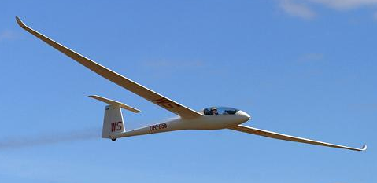
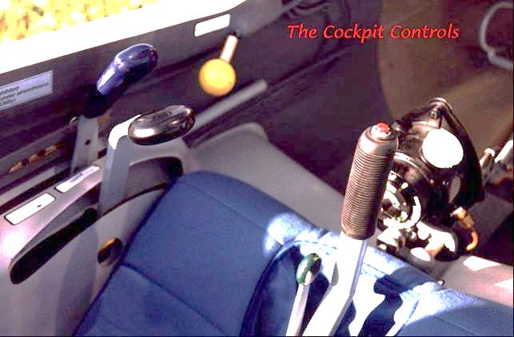
Lot 2 : Handi-Planeur et Performances
PIV ne possède pas de planeur adapté pour personne handicapée.
  PIV peut utiliser le biplace régional de formation adapté,
  Mais il manque un monoplace équipé d’un malonnier.
Le parc planeur de PIV est vieillissant
(âge moyen 30 ans).
  Il manque un planeur de compétition permettant aux espoirs du club de concourir dans les catégories de plus à hautes performances.
C’est pour quoi ce lot vise à actualiser la flotte actuelle à travers deux actions :
  Equipement d’un malonnier l’un de ses planeurs monoplaces « Pégase » appartenant à PIV pour disposer d’un handiplaneur monoplace
  Remplacement d’un planeur PIV actuellement peu utilisé par un planeur de performance apte au treuil.
Malonnier

Slide 22
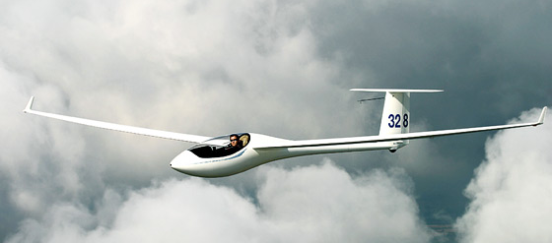
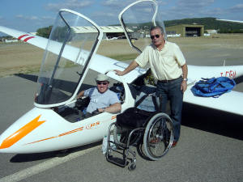
Lot 2 : Handi-Planeur et Performances
PIV souhaite que l’acquisition du planeur de performance ait lieu durant l’hiver 2011-2012 afin d’être disponible
  à la mise en place du treuil
  pour les championnats 2012
  pour libérer l’un de ses planeurs monoplaces « Pégase » afin de l’équiper d’un malonnier handisport.
  Budget acquisition planeur occasion : 60k€
    Capacité autofinancement PIV : 12k€ (revente d’un ancien planeur)
PIV souhaite adapter avec un malonnier un de ses Pégases dès que le kit fédéral sera homologué
(date escomptée : fin 2012)
  Budget équipement : 6k€

Slide 23
Lot 3 : Modernisation du remorqueur
L’utilisation d’un avion remorqueur restera nécessaire à Saint-Sulpice pour certaines pratiques ou conditions aérologiques.
Il existe aujourd’hui des avions remorqueurs très silencieux et économiques.
  Certains sont équipables d’un malonnier handisport
Ce lot vise à remplacer l’avion remorqueur actuel, vétuste, coûteux et bruyant par un remorqueur polyvalent silencieux.

Slide 24
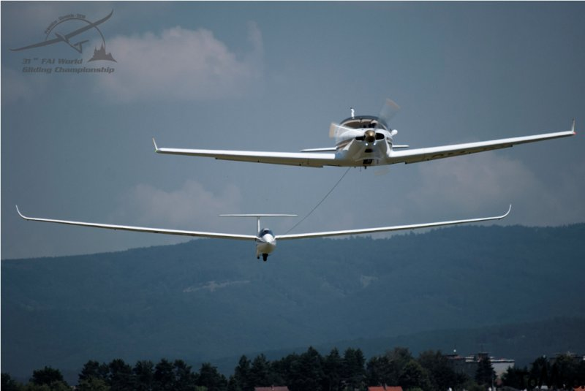
Lot 3 : Modernisation du remorqueur
PIV souhaite utiliser un remorqueur silencieux en 2015, ceci afin de lisser les financements.
Budget acquisition : 110k€
  Capacité d’autofinancement PIV : 15k€ (vente remorqueur actuel)

Slide 25
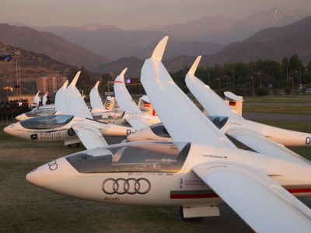
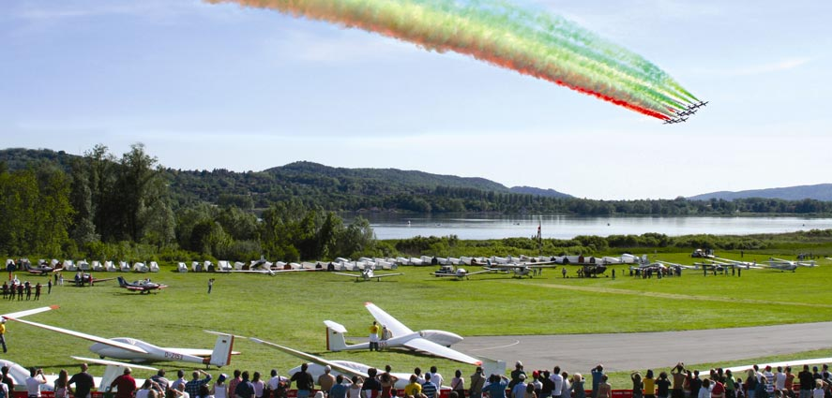
Prochains Evènements à Saint-Sulpice
Championnat Interrégional Grand-Ouest
  Du 17 au 28 mai 2012
Journée féminine « Ca plane pour elles »
  Juin 2012
Championnat Juniors Grand-Ouest
  Du 1er au 8 août 2012
Grand-Prix de France 2013
  La FFVV a attribué à PIV l’organisation en mai 2013
Animation,
Restauration, Hébergement,
Couverture média

Slide 26
Nos Besoins
PIV a besoin de partenaires souhaitant bénéficier des atouts du vol à voile :
  Etat : fédération sportive reconnue de haut niveau et d’utilité publique,
  Collectivité locales : sport pour tous, formation, accompagnement des jeunes « accélérateur de maturité », intégration du handicap, développement économique,
  Entreprises : image modernité et propreté, développement durable, originalité, audace, performance, rêve accessible, accueil de groupes.
Aide à l’acquisition de matériel
  sponsoring ou mécénat
Achat de stages initiation ou formation
  Pour public cible ou cohésion groupe

Slide 27
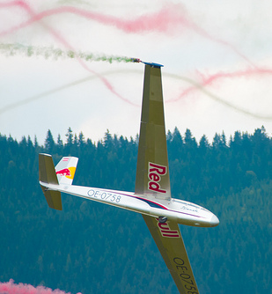
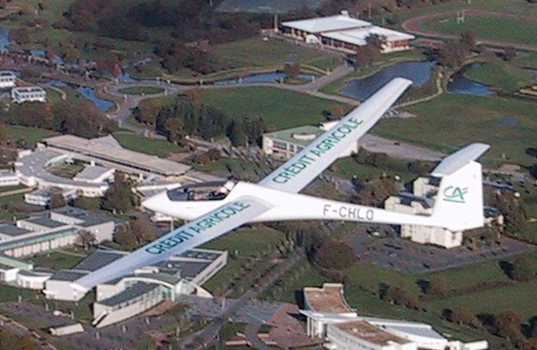

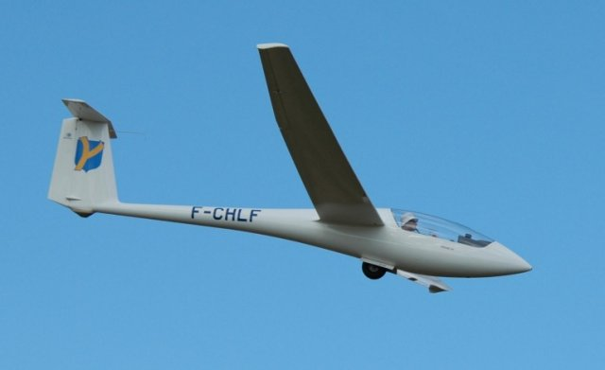
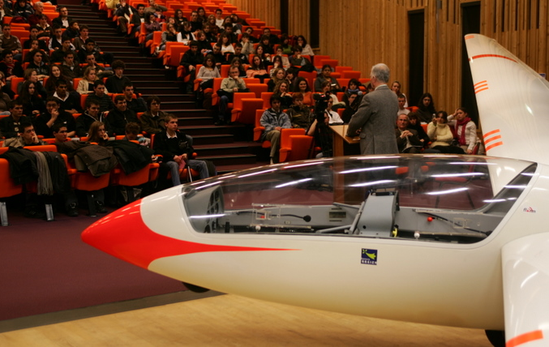
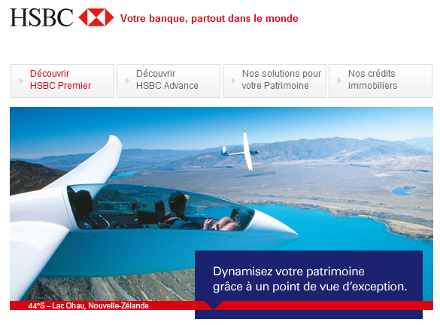
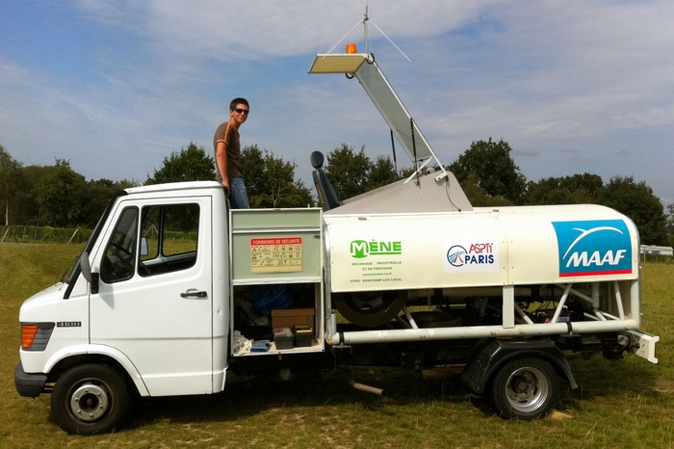
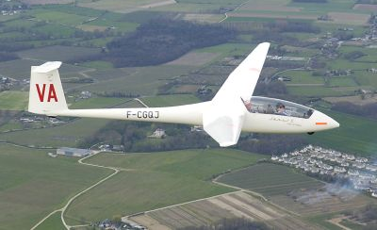
Ville d’Issoudun
Conférence de Jean-Loup Chrétien
dans un Lycée de Bretagne
Ville d’Angers

Slide 28
Points d’avancement
Lot 1 : Handi-Treuil
  23/12/2012 : Acompte de 1200€ versé au fabricant
  23/01/2012 : Accord de prêt FFVV (70k€)
  Février/mars 2012 : Réponses des subventions attendus CNDS, Entreprises, Collectivités
    70 à 80% de subventions visées
  Mai 2012 : Livraison de l’handi-treuil à Saint-Sulpice
  A partir de février 2012 :
    location treuil FFVV
    formations des pilotes

Slide 29
Points d’avancement
Lot 2 : Restructuration de la flotte
  Depuis décembre 2011 : annonces passées pour vente ASW20 à un prix dans la fourchette haute
    Plusieurs contacts
  En fonction des subventions obtenues au printemps, décision ou non d’accélerer la vente si opportunité d’une nouvelle machine en vue
Lot 3 : Handi-remorqueur silencieux
  Non démarré

Slide 30

Points d’avancement Compétitions
Championnat Bretagne Grand-Ouest 2012
  Du 17 au 20 puis du 26 au 28 mai
  23 concurrents inscrits (complet!)
    Rennes 8, Ploërmel 5, Angers 4, La Roche 3, Mayenne 2, Bailleau 1
  Hébergement, restauration, espace aérien : en cours de négociation
Championnat Juniors Grand-Ouest 2012
  Du 1er au 8 août
  15 concurrents attendus
Grand-Prix de France 2013
  Une semaine en mai 2013
  20 concurrents français
  et européens attendus

Slide 31
Fort attrait pour Saint-Sulpice
Opportunité pour PIV de se faire reconnaitre au plan local, national et international
Retombées positive en activité et au niveau des finances.
Mobilisation de l’ensemble du club indispensable!
MERCI!

